Slide 1
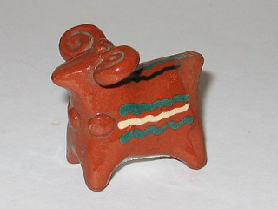
«Оятский барашек из пластилина»
(когда нет глины)
МОУДО «ТЦДТ»
мастерская «Сирин»
Педагог: Горячева Елена Анатольевна
г. Тихвин
2020 г.

Slide 2
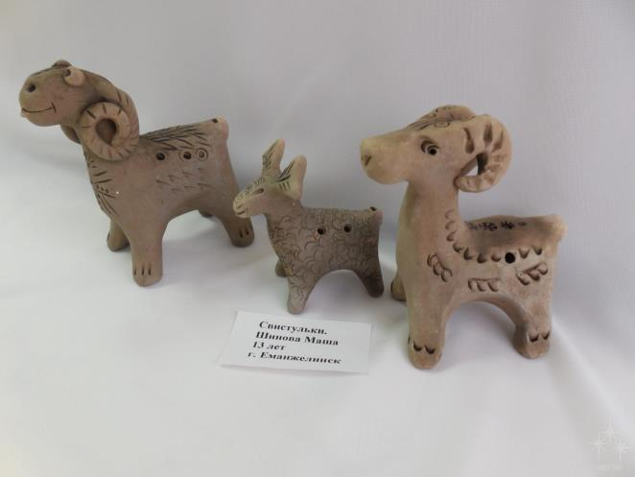
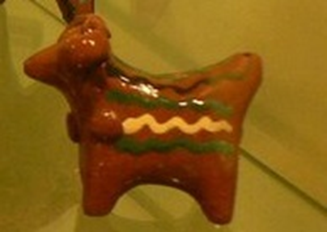
Оятские игрушки.
Селение Алёховщина стоит на берегу реки Оять. Эти места считаются историческим месторасположением средних вепсов. Да и название «Оять» переводится с вепсского очень трогательно – «ручеек».

Slide 3
особенность оятской керамики
В чём же особенность оятской керамики, по каким признакам можно определить Алёховскую продукцию? Для оятской керамики характерны приземистые формы сосудов. Посуда обереговая, округлой формы. Лепная глиняная оятская игрушка тоже приземистая. В последнее время она немного изменила свой вид: преобразилась из простой однофигурной крестьянской игрушки-свистульки в виде сказочных птичек, коней, всадников, барашков в многофигурные композиции на темы русского фольклора.

Slide 4
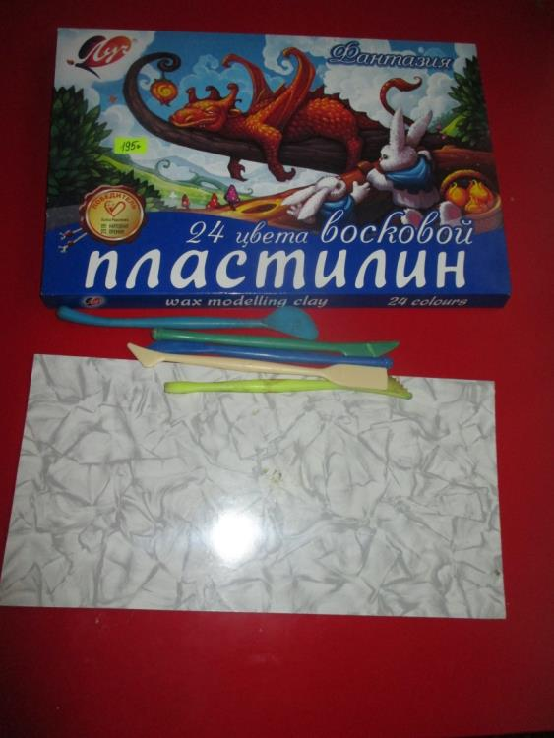
Материалы для работы.

Slide 5
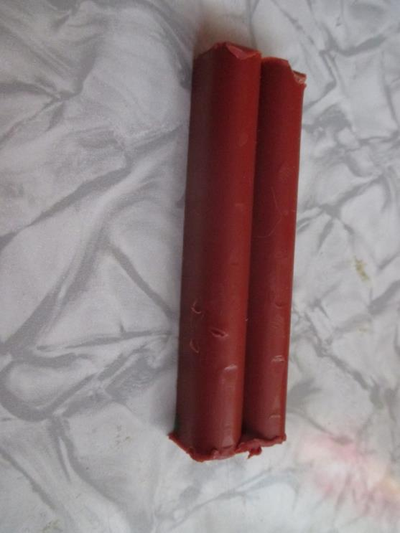
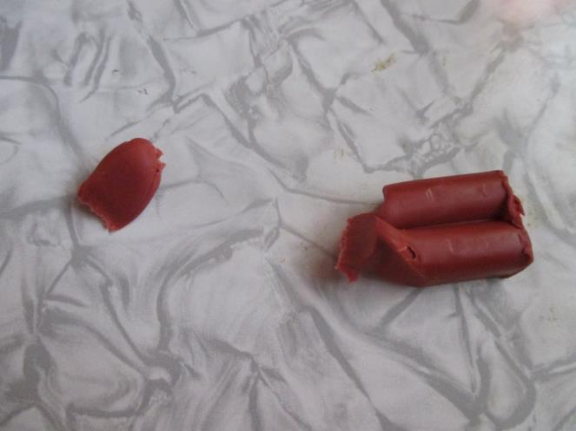
Разделили…

Slide 6
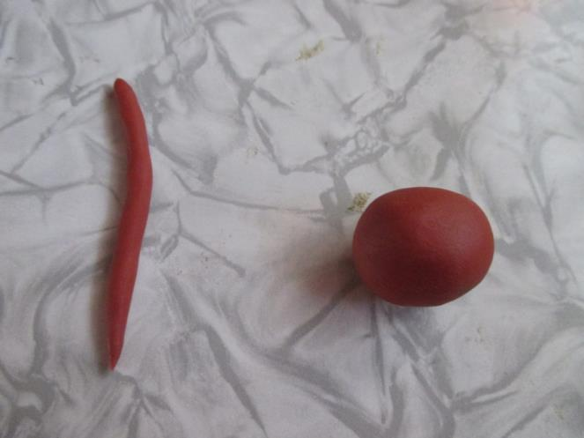
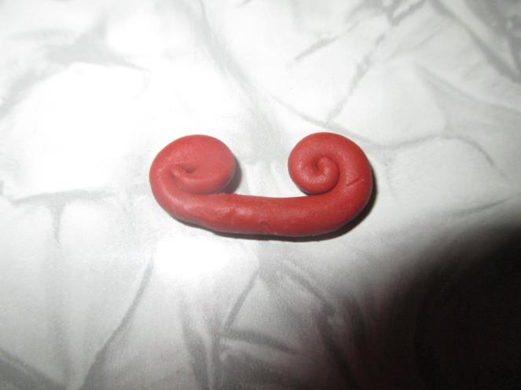
Скатали шарик и жгутик, закрутили улиточки.

Slide 7
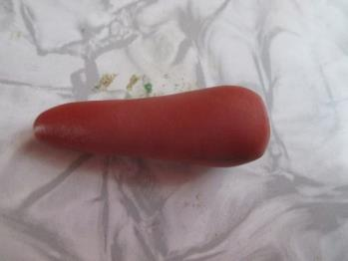
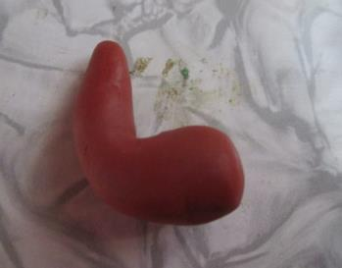
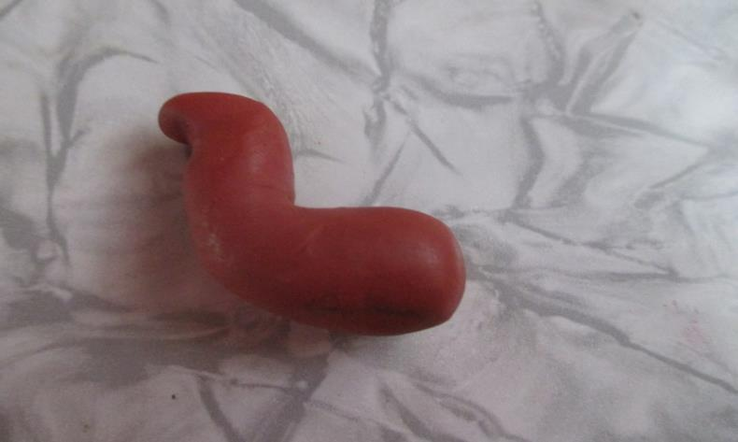
1.Скатали морковочку.
2.Согнули пополам.
3.Загнули тонкий кончик.

Slide 8
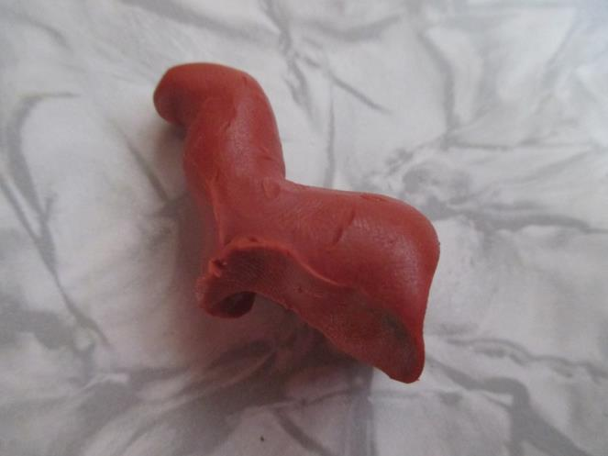
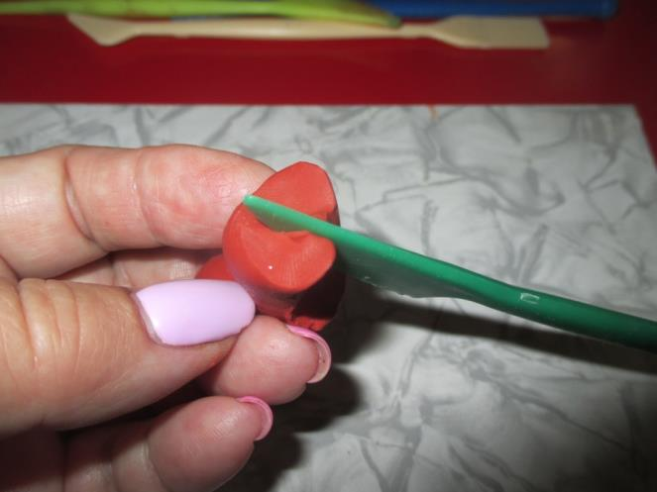
Вытянули и разрезали ножки.

Slide 9
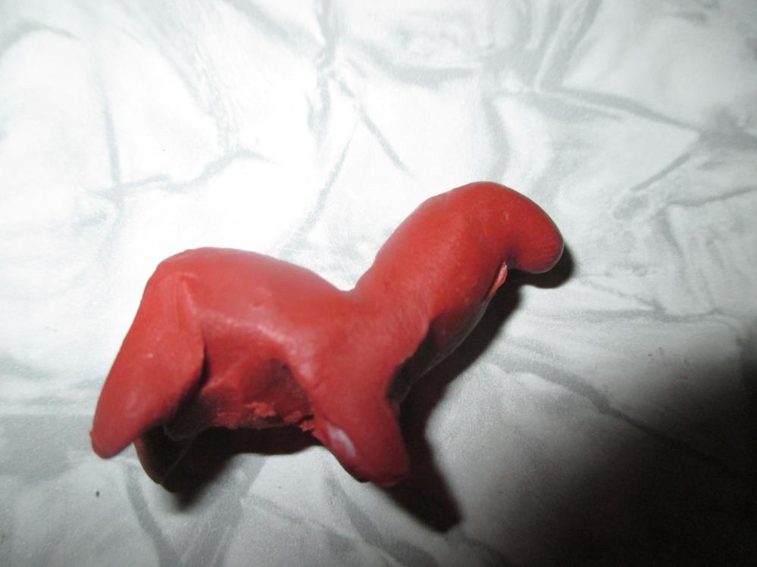
Сформировали кругленькие ножки.

Slide 10
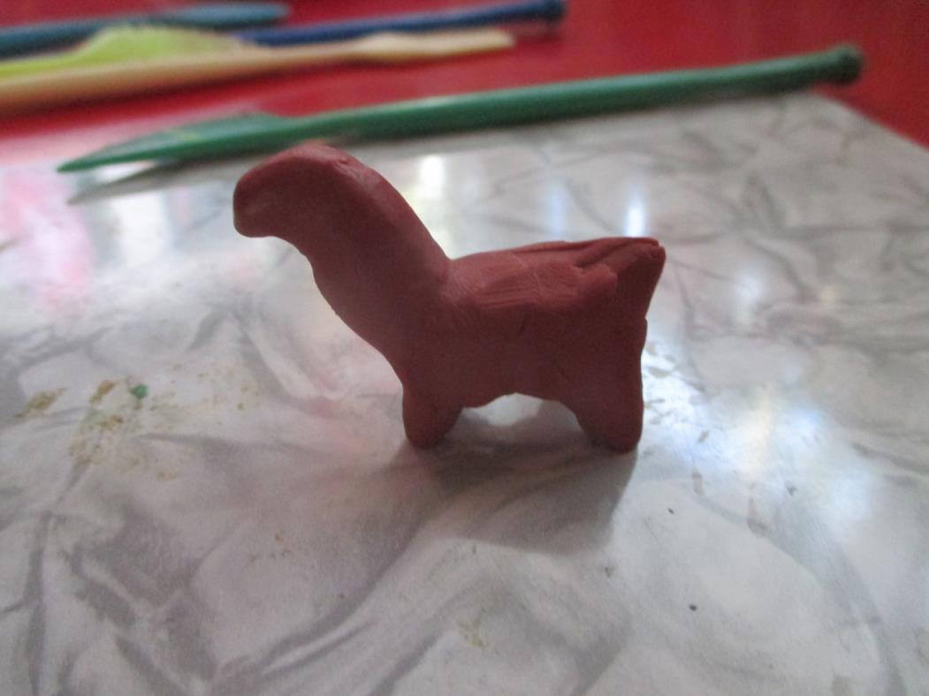
Поставили, чтоб стоял ровно.

Slide 11
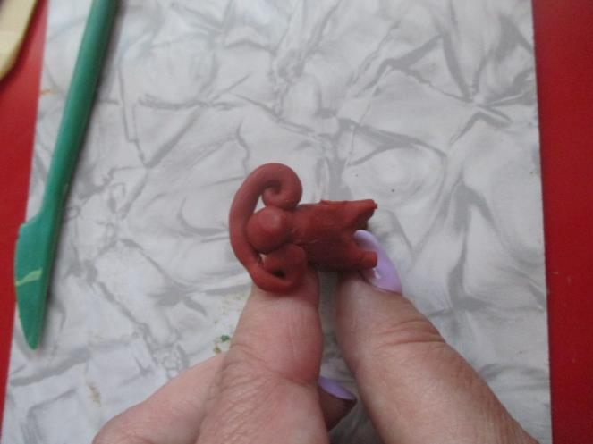
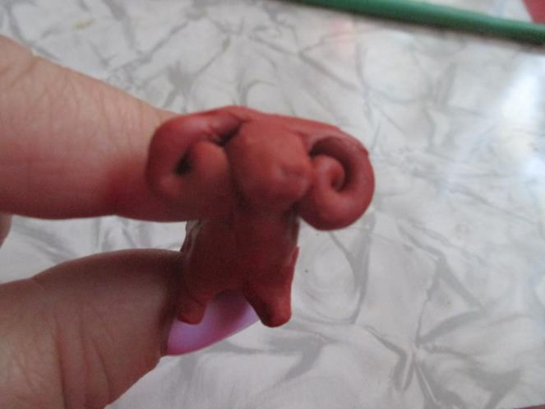
На головку одеваем рога и примазываем.

Slide 12
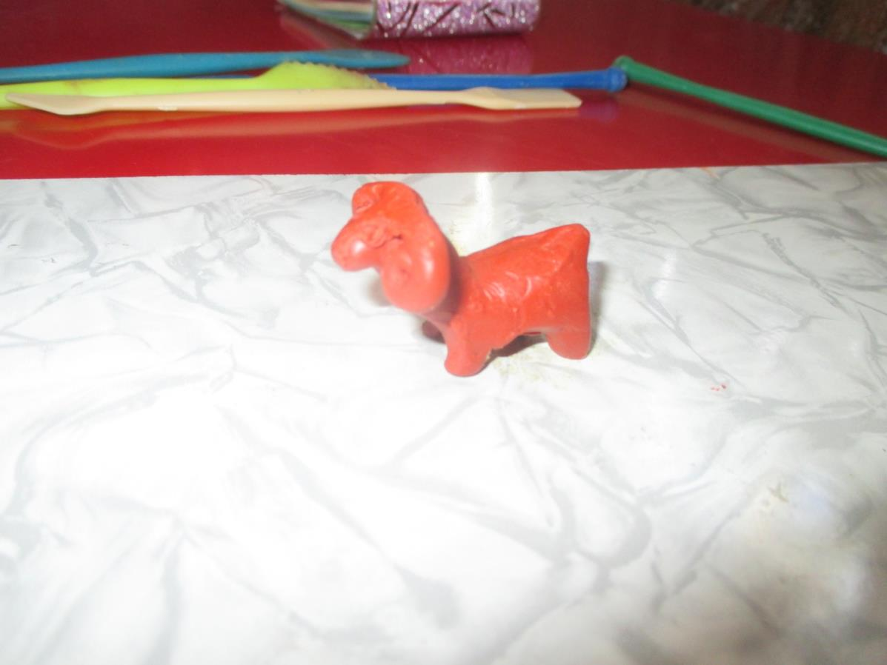
Делаем глазки – шарики.

Slide 13
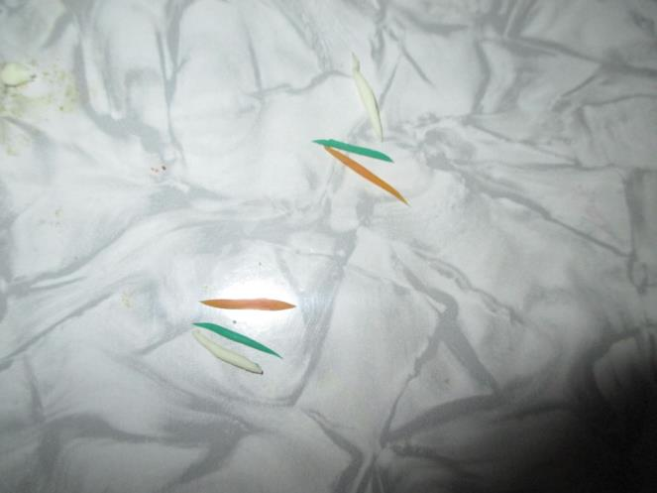
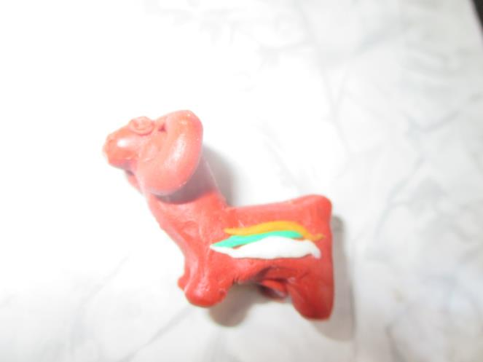
Катаем жгутики жёлтого,белого,зелёного цвета и прижимаем к бокам барашка.

Slide 14
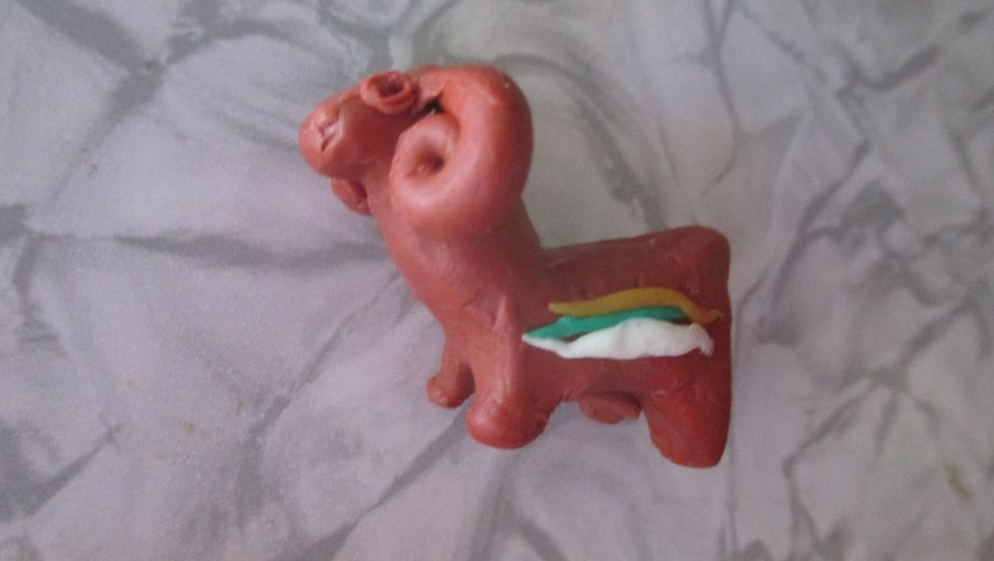
Вот такой получается барашек из пластилина!
Спасибо вам, оятским мастерам, что донесли секрет игрушки нам!

